Slide 1
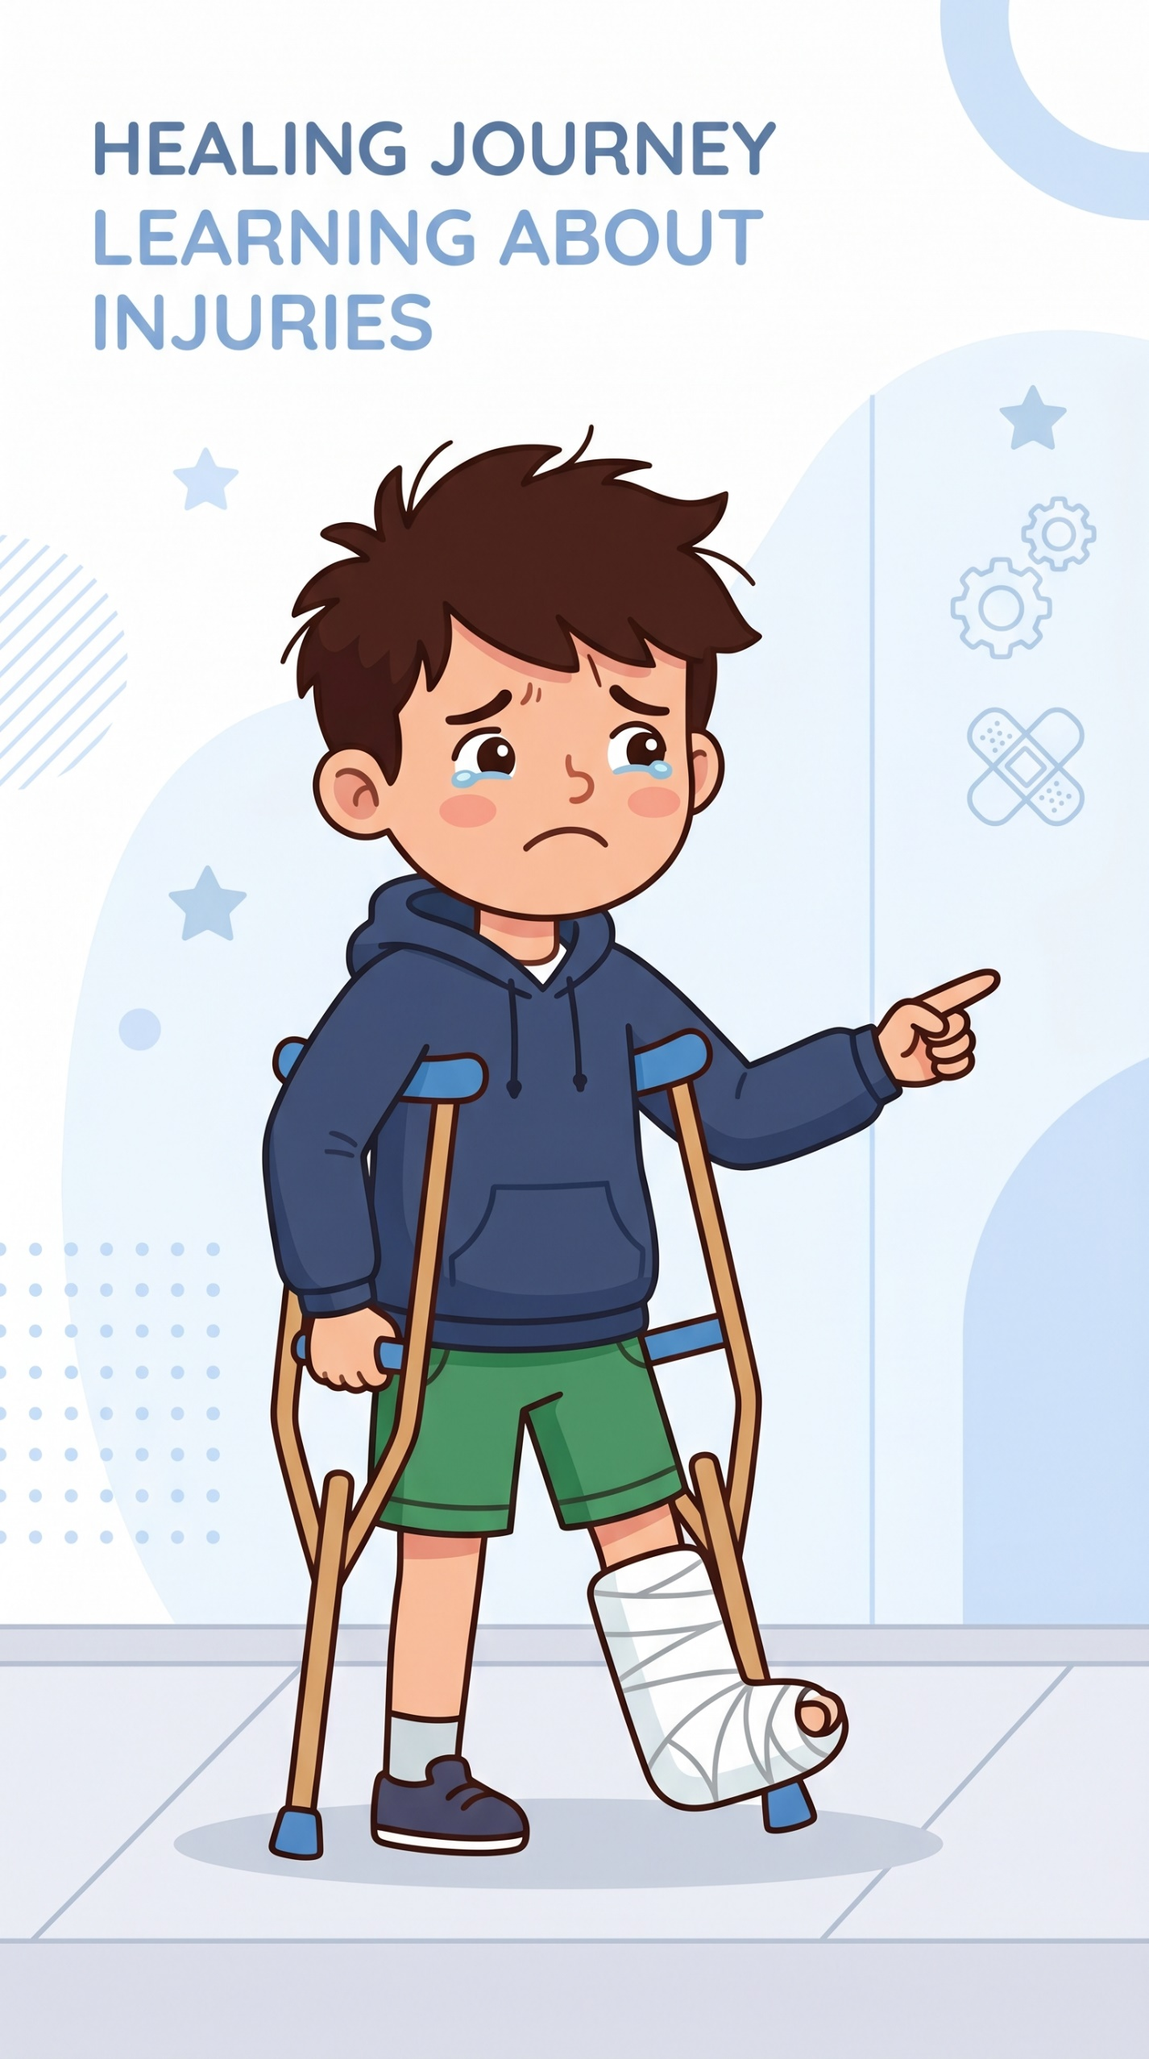
برامج التأهيل البدني للإصابات المزمنة
تحت إشراف:
أ.د / أحمد أبو العباس عبد الحميد
إعداد:
فاطمة فايز حسين
الفرقة الثانية ماجستير
2026

Slide 2

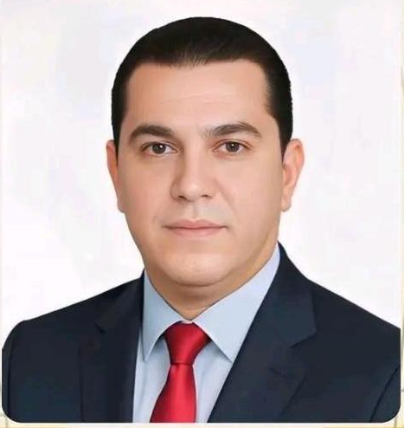
لأن الخبرة تصنع الفارق، كان الإشراف حجر الأساس في هذه الرحلة...
فكل الشكر لمن صنع الفرق، شكراً لدكتورنا الكريم دكتور أحمد ♡

Slide 3

ليست كل الإصابات تُرى بالأشعة بعضها يقاس بكم الحياة التي فقدناها بعدها

Slide 4
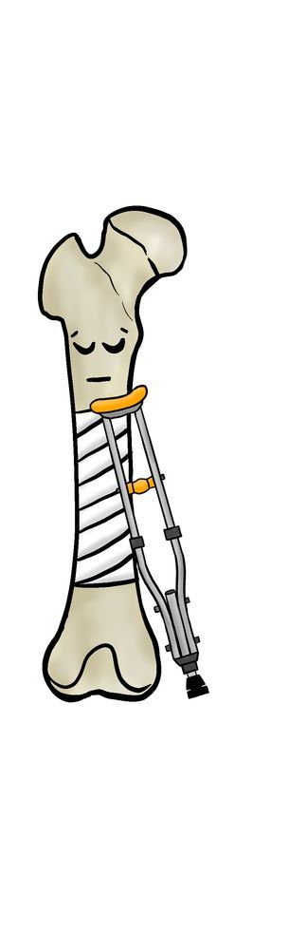

المقدمة
الإصابة المزمنة لا تبدأ فجأة لكنها نتيجة تجاهل بسيط يتراكم حتى يصبح مشكلة كبيرة.

Slide 5
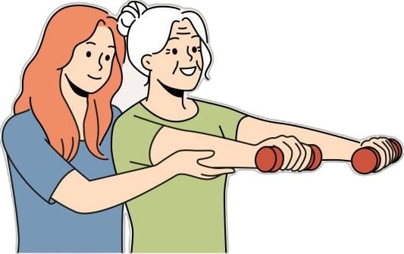
الطب الرياضي
الطب الرياضي علم حديث يبحث في علاج التطورات والتغيرات الوظيفية والتشريحية المرضية المختلفة في الجسم كنتيجة لنشاطه الحركي في الظروف المختلفة
.

Slide 6
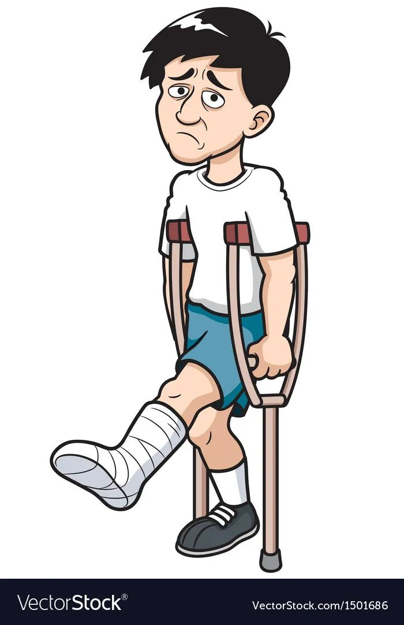
العلاقة بين الطب الرياضي وإصابات الرياضيين
العلاقة بين الطب الرياضي وإصابات الرياضيين
علاقة تكاملية؛ حيث يهتم الطب الرياضي بالوقاية من الإصابات وتشخيصها وعلاجها بطرق علمية دقيقة.
كما يشمل تأهيل الرياضيين بعد الإصابة وإعادتهم للملاعب بأمان مع تقليل فرص تكرار الإصابة.

Slide 7
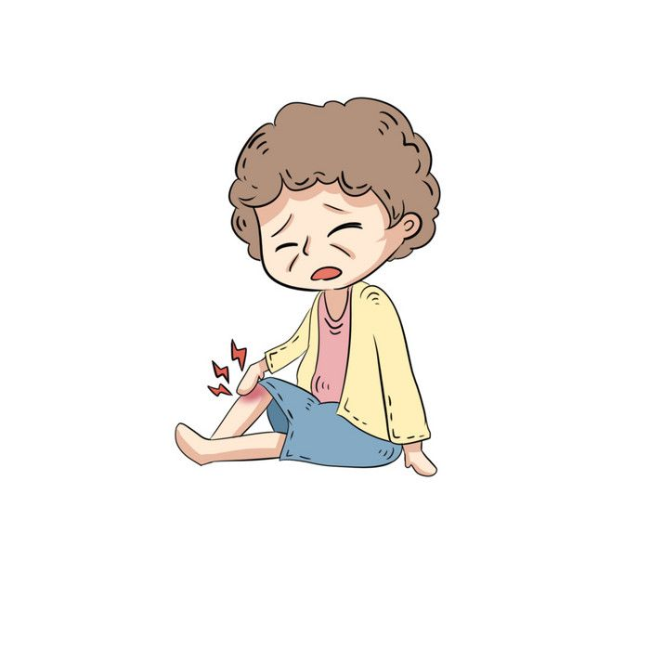
الإصابة المزمنة
هي إصابة تستمر لفترة طويلة وتتجاوز الزمن الطبيعي للشفاء.
وغالبًا تنتج عن إجهاد متكرر أو علاج غير مكتمل، مما يؤدي لألم مستمر وضعف في الأداء.

Slide 8

تصنيف الإصابات من حيث الزمن
إصابات حادة قد تتحول إلى إصابة مزمنة
إصابات مزمنة

Slide 9
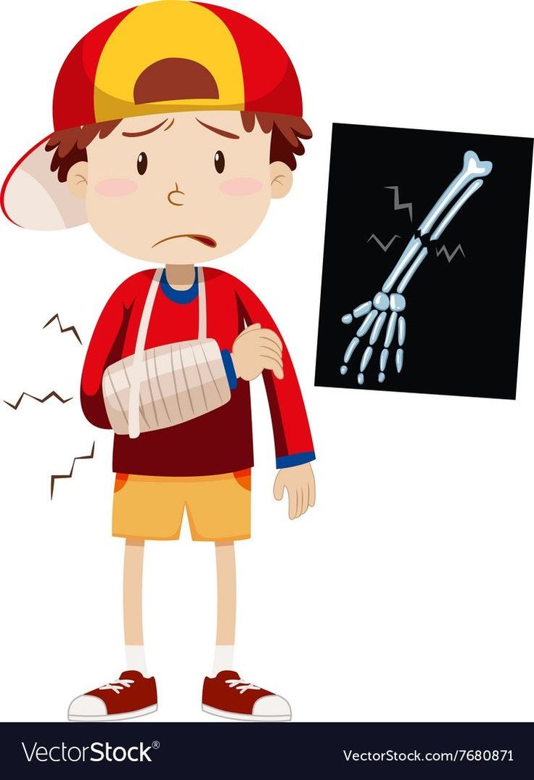
التأهيل الحركي
هو عملية علاجية تهدف إلى استعادة كفاءة الحركة والوظائف البدنية بعد الإصابة.
يعتمد على تمارين وبرامج متخصصة لتحسين القوة والمرونة والتوازن.
ويساعد على عودة اللاعب لنشاطه الطبيعي بأمان وتقليل فرص تكرار الإصابة.

Slide 10

كيف يمكن الإستفادة من التأهيل بعد الإصابة ؟؟؟

Slide 11

الشفاء الكامل من الاصابة.
تقليل الألم الناتج عن الإصابة.
استعادة قدرة العضلة.
التخلص من الإعاقة الحركية المؤقتة.

Slide 12
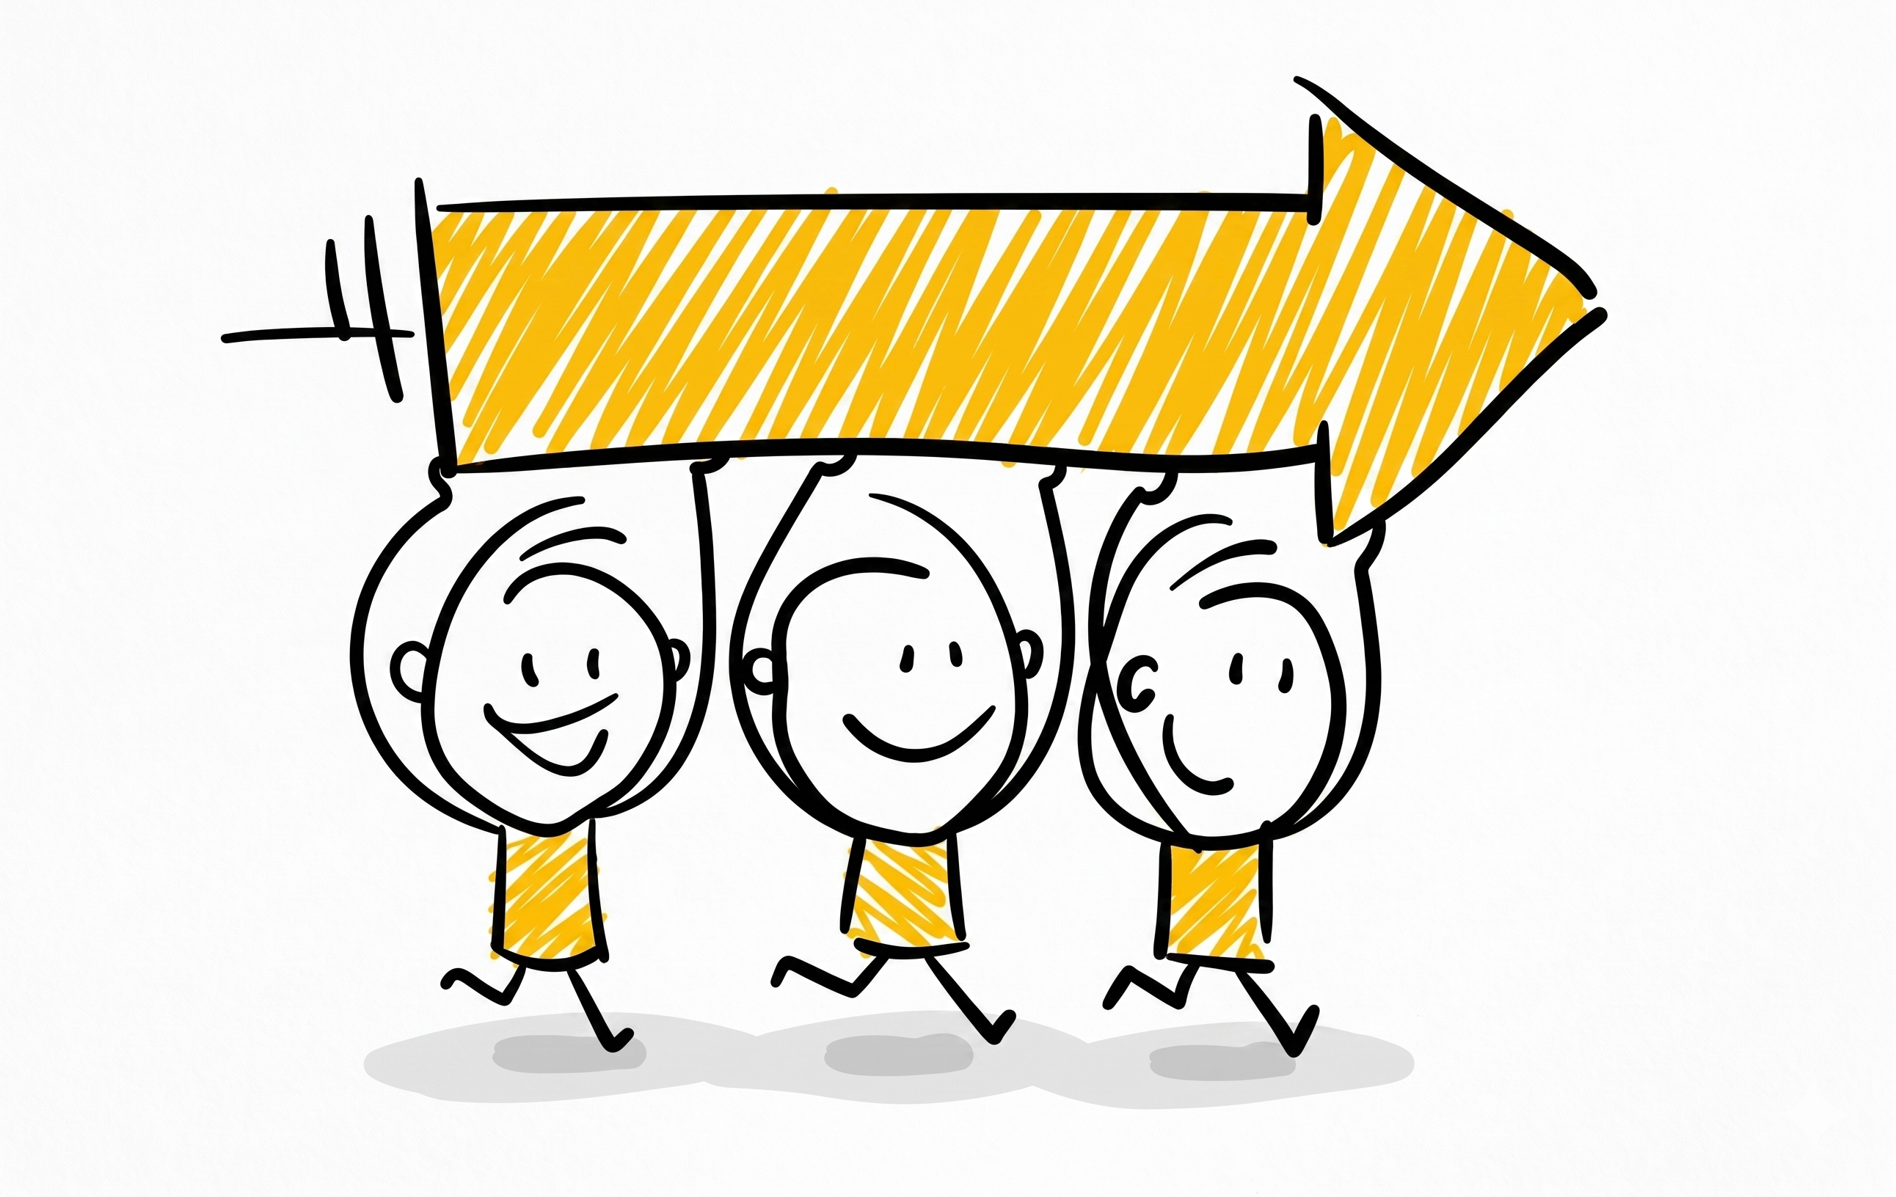

Slide 13
تقليل التأثيرات الناتجة من قلة الحركة مثل ضعف العضلة او تيبس المفصل.
مساعدة اللاعب في فهم مسببات الإصابة وتجنب تكرار الإصابة.
استعادة قدرة الجزء المصاب على الأداء.
التئام الأنسجة المتضررة التي تعرضت للإصابة.

Slide 14
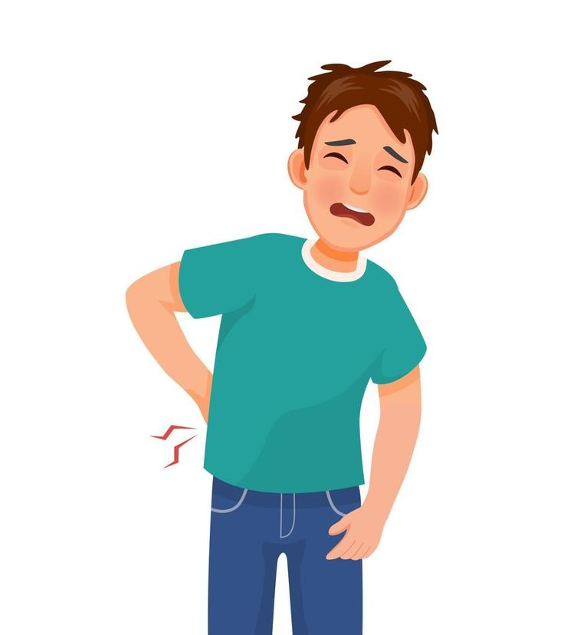
نقاط تساعد في نجاح التأهيل الحركي
خبرة وتأهيل الأخصائي
معرفة الإصابة
الحالة المعنوية
الحالة المعنوية
أدوات وأجهزة التأهيل
سرعة التأهيل

Slide 15
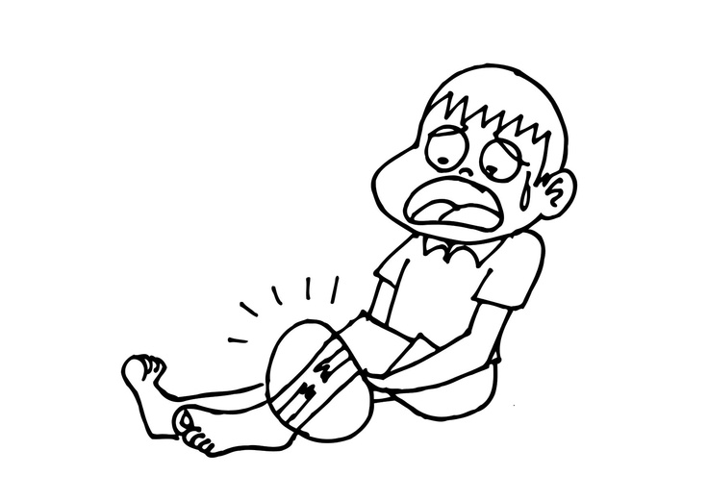
العلاقة التكاملية بين العلاج الطبيعي والتأهيل الحركي
العلاج الطبيعي هو استخدام وسائل طبيعية (مثل: الحرارة والمياه والكهرباء)
لعلاج الإصابات،
أما التأهيل فهو جزء من العلاج الطبيعي للنشاط ويعتمد أساسًا على التمرينات الحركية لإعادة المصاب لحالته الطبيعية والرجوع أو الرياضة.
التأهيل يُعتبر جزء أساسي من العلاج الطبيعي، لأن التمرينات الحركية (التأهيل) هي واحدة من أهم وسائل العلاج الطبيعي، وبالتالي كل تأهيل هو علاج طبيعي، لكن ليس كل علاج طبيعي تأهيل.

Slide 16

لماذا تختلف طرق العلاج لنفس الإصابة؟؟

Slide 17

على الرغم من تشابه الاصابة يختلف اللاعبون في استجاباتهم وقدراتهم وفقاً لعدة عوامل:
قدرات واستجابة اللاعب
نوع الرياضة الممارسة
العمر
طبيعة اصابة اللاعب
خبرة اخصائي التأهيل

Slide 18
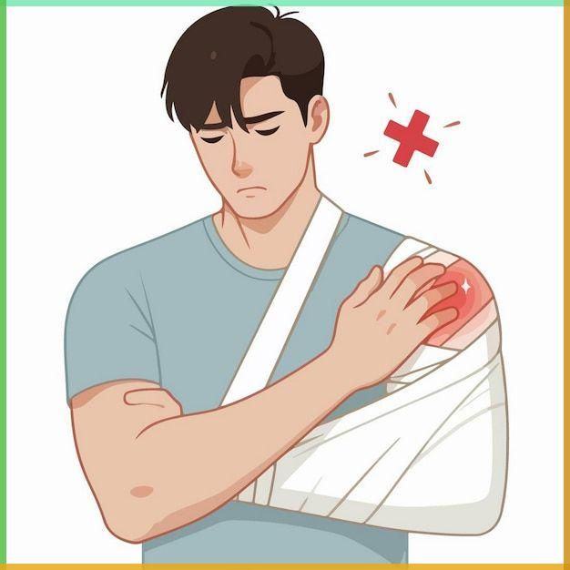
برامج التأهيل الحركي
يُصمم برنامج التأهيل الحركي بشكل فردي لكل حالة، مع مراعاة أهداف قصيرة وطويلة المدى.
يشمل البرنامج تمارين وعلاجًا مناسبين لنوع الإصابة وحالة المصاب بشكل متكامل.
يتم تنفيذ البرنامج تدريجيًا بأمان، مع تقييم مستمر للحالة والنتائج.

Slide 19
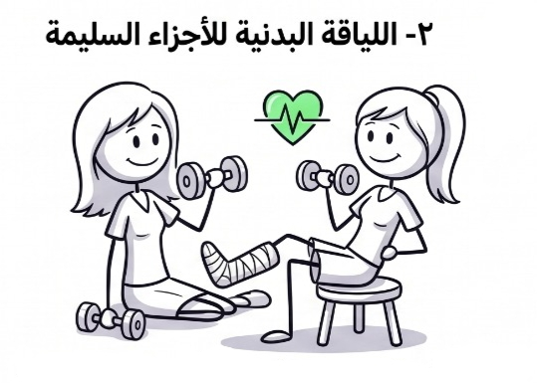
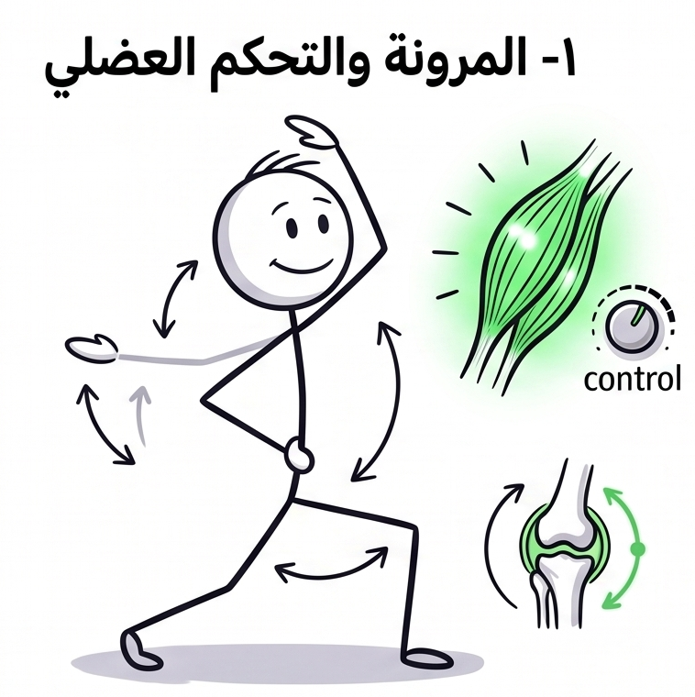
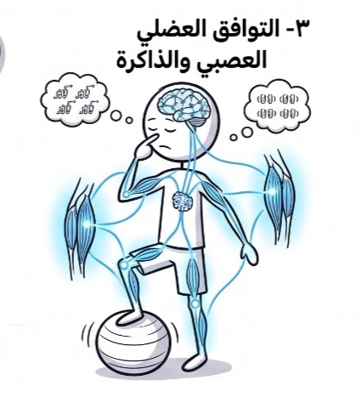
أهداف برامج التأهيل الحركي

Slide 20
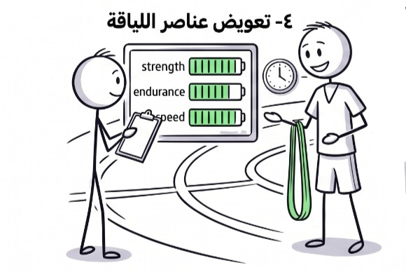
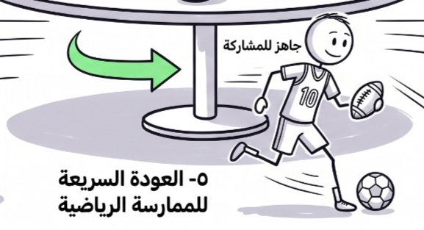
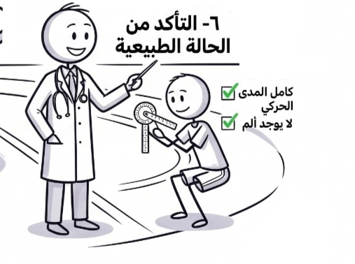

Slide 21
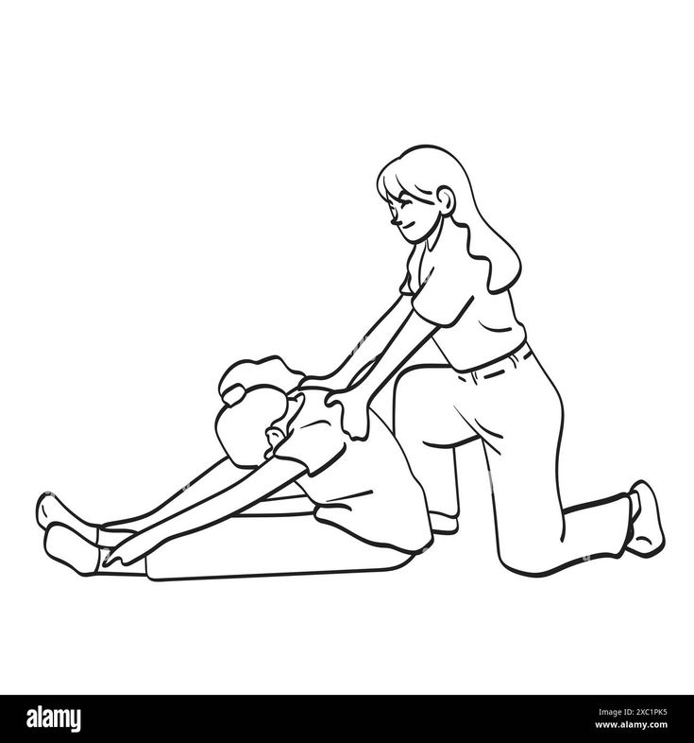
أنواع التمرينات التأهيلية
تمرينات عامة
تمرينات خاصة
تمرينات تخصصية

Slide 22
تقسيمات التمرينات التأهيلية

Slide 23
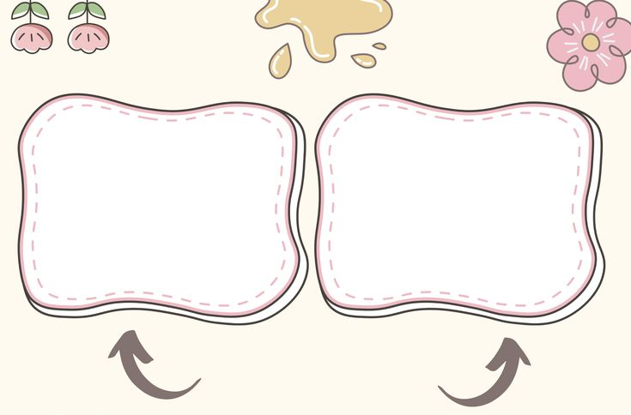
تمرينات بمساعدة
تحكم جزئي من المريض
تمرينات إيجابية
حركة مستقلة بالكامل

Slide 24
تمرينات بمقاومة
استخدام اوزان او اساتك مطاطية
تمرينات سلبية
مساعدة خارجية كاملة

Slide 25
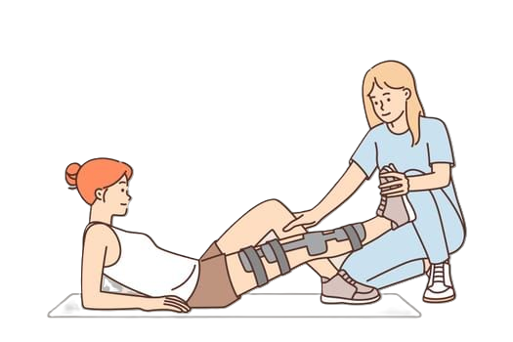
التمرينات السلبية
منع تيبس المفاصل
زيادة الاحساس بالتنبيه الداخلي للجهاز العصبي
حفظ طول الاسترخاء للعضلة
التهيئة والإعداد للتمرينات النشطة

Slide 26
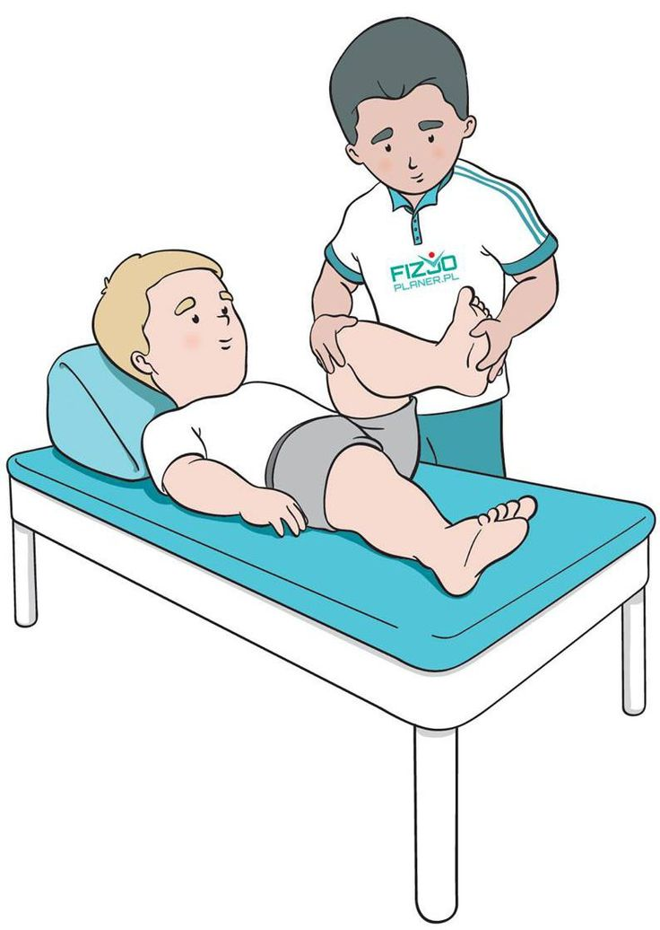
التمرينات بمساعدة
يقوم الاخصائي بمساعدة اللاعب لأداء الحركة
المساعدة في التحكم والتوازن
المساهمة بتقوية العضلات وزيادة حجمها
تستخدم مع حالات الشلل والضمور التي تكون الحركة محدودة فيها

Slide 27
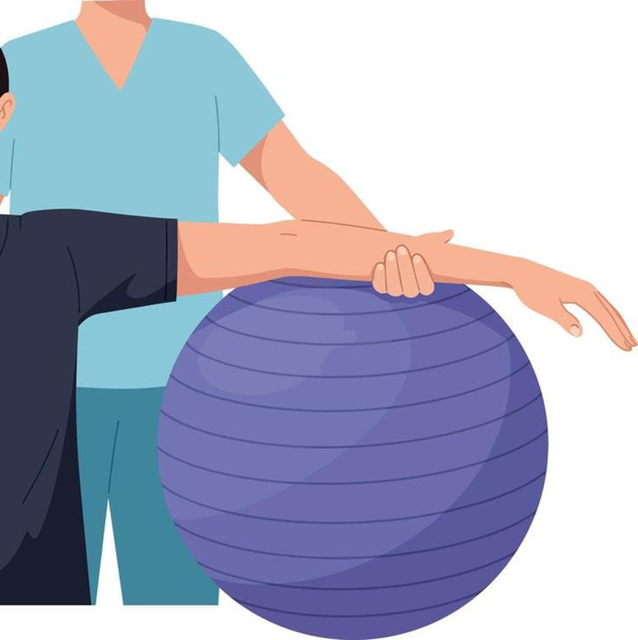
التمرينات الايجابية
المحافظة على النغمة العضلية وزيادة قوة العضلات
اكتساب ثقة المصاب في قدرته على عمل العضلات
تحسين المرونة والتوازن والتوافق

Slide 28
تمرينات بمقاومة
زيادة قوة العضلة وتحملها
زيادة قوة اربطة المفاصل
زيادة صلابة العظام
المساهمة في تنمية عناصر اللياقة البدنية

Slide 29
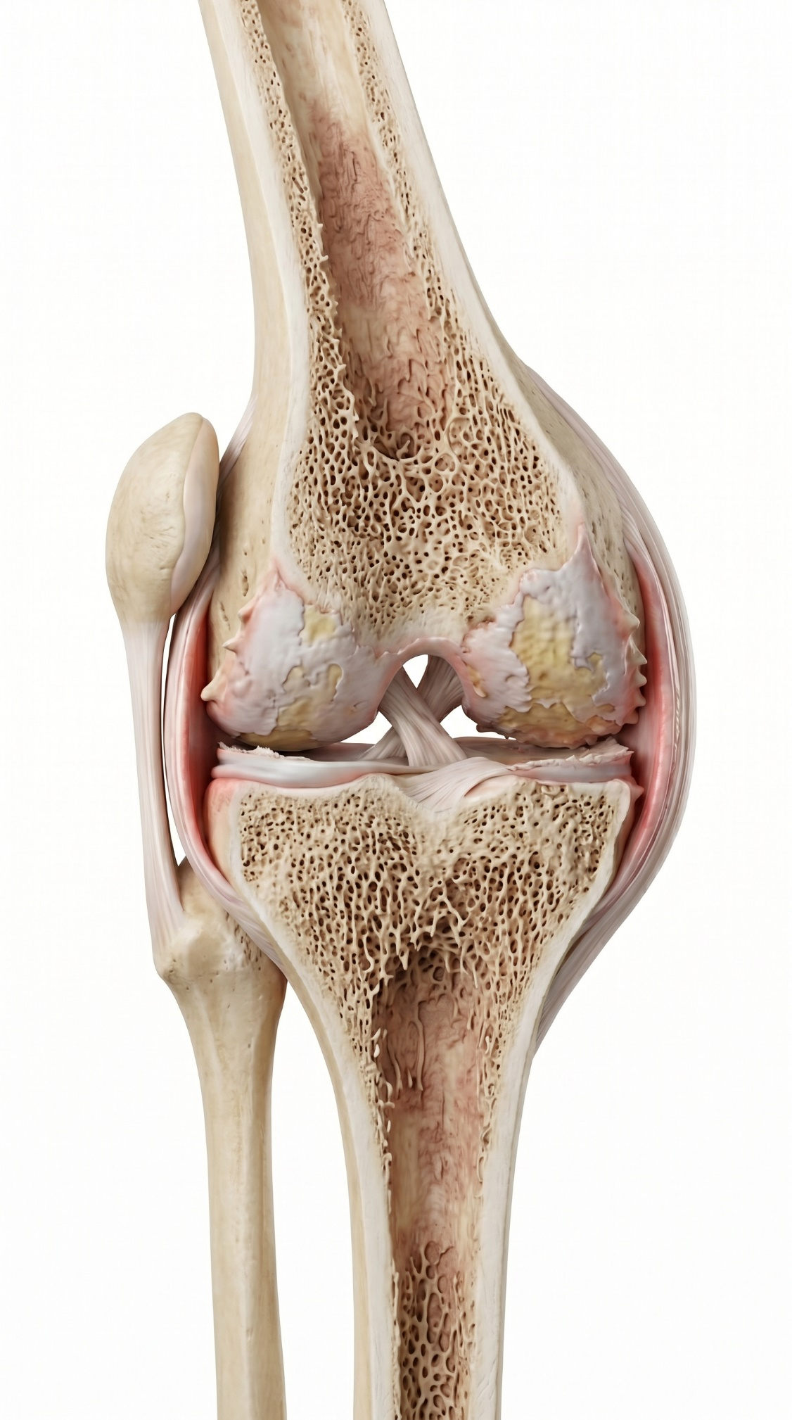
فهم خشونة الركبة في العصر الحديث: الأسباب والأعراض والعلاج
الأعراض
تصلب المفصل خاصة في الصباح
الم عند الحركة أو بعد الجلوس لفترة طويلة
صوت طقطقة أو صرير
تورم وانتفاخ

Slide 30
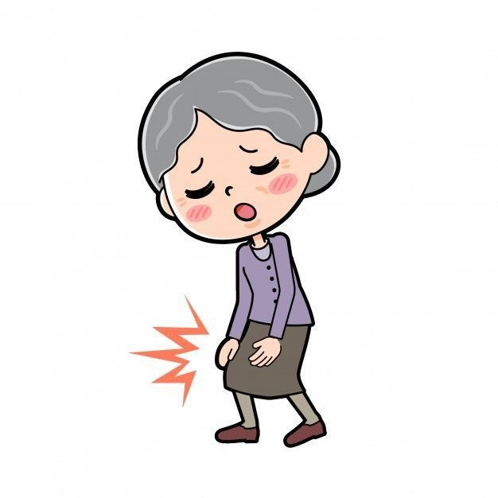
فهم خشونة الركبة في العصر الحديث: الأسباب والأعراض والعلاج
الأسباب
الخمول ونمط الحياة قليل الحركة
السمنة وزيادة الوزن
التقدم في العمر
الإصابات الرياضية

Slide 31

الأدوية والحقن
ونقص الوزن
الجراحة في الحالات المتقدمة
خيارات العلاج الحديثة
تعديل نمط الحياة وممارسة الرياضة
العلاج الطبيعي

Slide 32
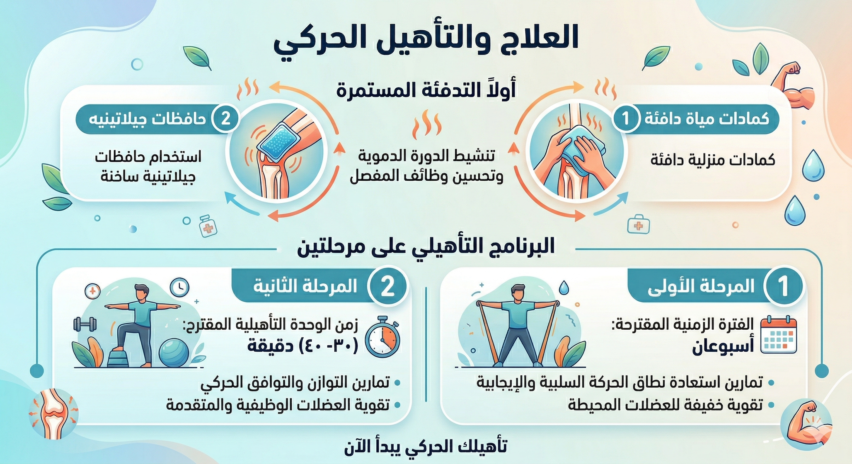

Slide 33
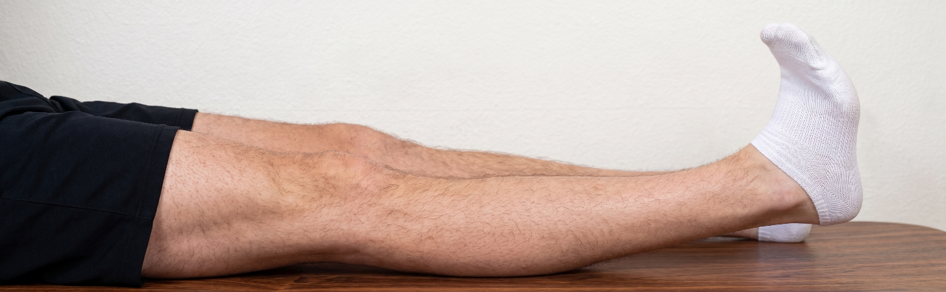
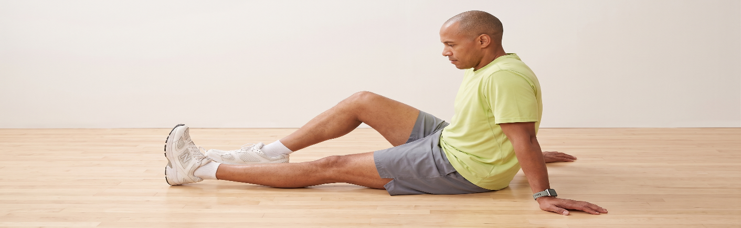
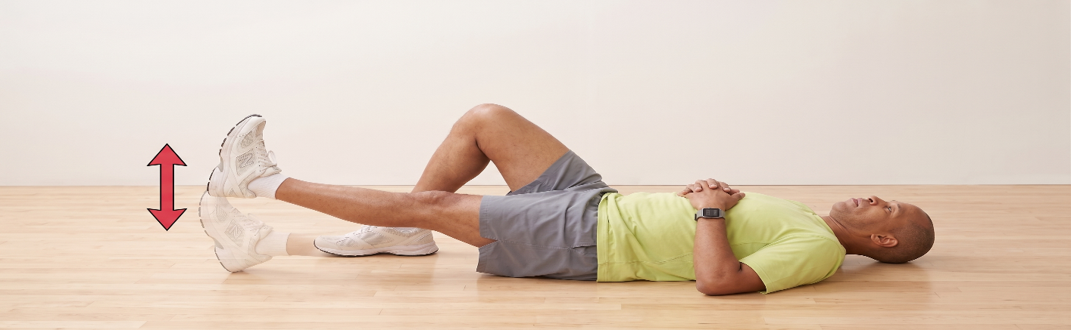

تمارين المرحلة الأولي
 | ١- (جلوس طويلاً) قبض ثابت لعضلات الفخذ الأمامية والخلفية.
 | ٢- (جلوس طولاً) وضع وسادة تحت الركبتين وضغط الركبتين لأسفل مع رفع الكعبين.
 | ٣- (جلوس طولاً سند الذراعين على الأرض) رفع الرجل مائلاً عالياً ٤٥° والثبات.
 | ٤- (جلوس على مقعد) تحريك القدم للأمام والثبات ثم الرجوع ويؤدى التمرين في عدم وجود الألم.

Slide 34
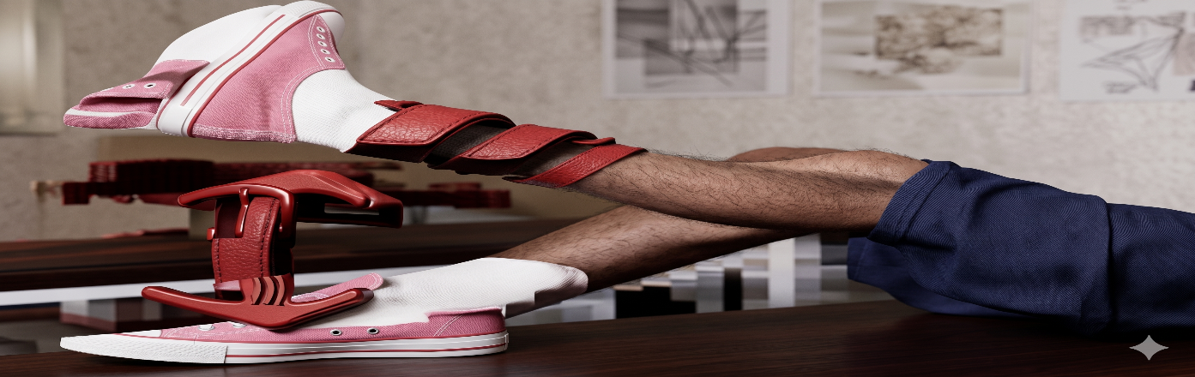
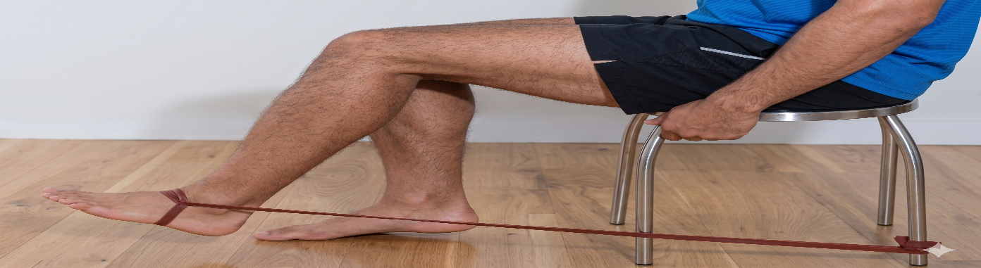
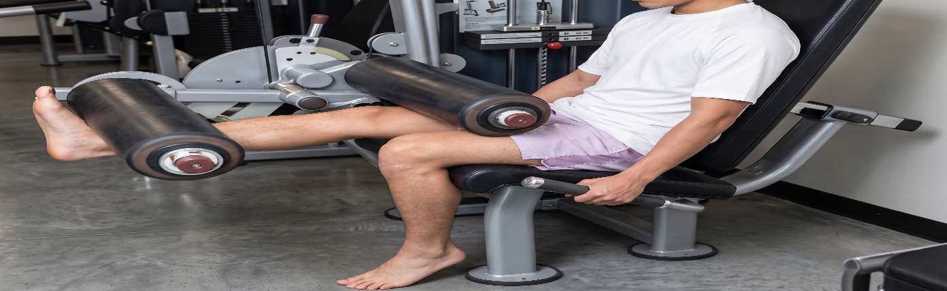
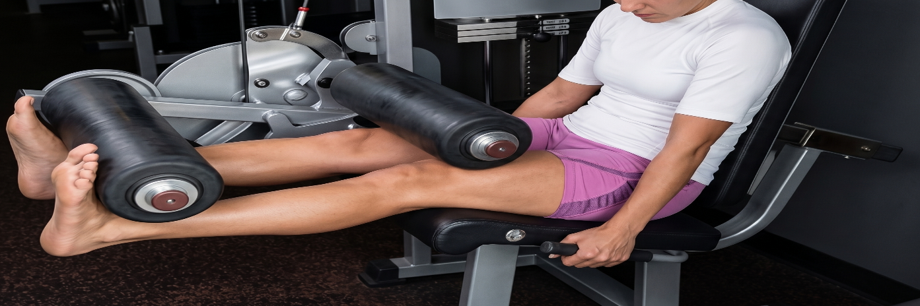
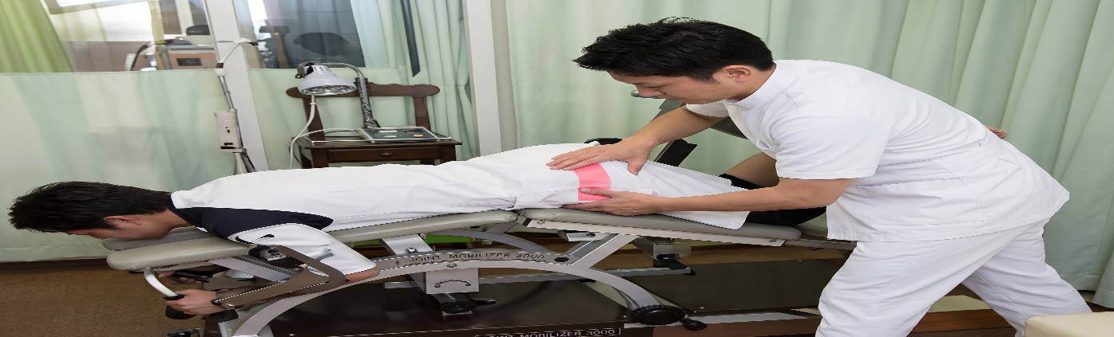
تمارين المرحلة الثانية
 | ١- (جلوس طولاً تثبيت ثقل مناسب أسفل القدم المصابة وأستك مطاطي) رفع الرجل مائلاً عاليا ٤٥° والثبات. التدرج في استعمال الأثقال حتى حدود الألم
 | ٢- (جلوس على مقعد ربط كاحل القدم المصابة بحبل مطاط) تحريك القدم للأمام لأكبر مدى ممكن في حدود الألم.
 | ٣-( جلوس القدم المصابة أسفل البار) مد الرجل المصابة لأقصى مدى والثبات.
 | ٤- (جلوس القدمين معاً أسفل البار) مد الرجلين لاقصى مدى
 | ٥- (انبطاح على الجهاز المتعدد سند العقبين أسفل البار) ثني الركبتين كاملاً

Slide 35
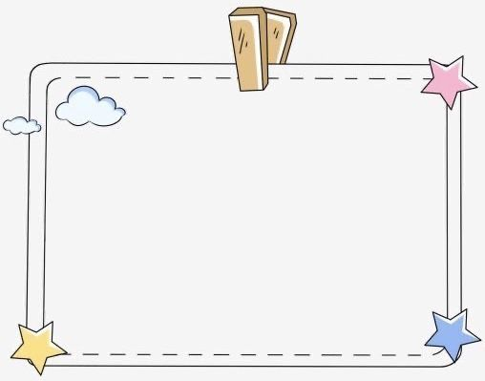
حين يختل التوازن في الجسد، لا يبحث الإنسان عن الشفاء فقط بل عن نفسه من جديد.

Slide 36


